Slide 1



Slide 2

Ampumahiihdon NAPSU-leiri
Leiri on tarkoitettu ampumahiihdosta kiinnostuneille nuorille sekä heidän vanhemmilleen.
Leirillä tutustutaan lajin perusteisiin painottuen ammuntaan ja lajin turvallisuuteen.
Leirin jälkeen osallistujat ovat valmiimpia siirtymään ampumahiihdon Amppari-kouluun tai seuran lajiharjoituksiin.
Leiri huipentuu ammuntaan oikealla ampumahiihtoaseella!

Slide 3
Napsu-leirin esimerkki-ohjelma
Klo 9.00 leirin avaus
9.10-11.00 Ampumahiihdon perusteet ja turvallisuusluento
11-12.00 Eko/ilma-ase ammuntaa (Laukaisu ja tähtääminen)
12.00- lounas
13.00 Ampuma-asento ja aseen käsittely
  Pienoiskivääriammunnan perusteet: turvallisuuskäytäntöjen kertaus paikanpäällä, lipastaminen, tukiammunta, optio hihna-ammunnan kokeiluun.
  Vanhempien rooli ampumapaikalla: turvallisuuden varmistus, osumien katsominen, tähtäinten siirto käytännössä, yms.
13.30-15.00 Ampumaharjoitus
15.00-> Ampumajuoksu ”kilpailuja”
16.00 Leirin lopetus

Slide 4
Ampumahiihto urheilulajina
Kilpailumuodot/lajit
Pika, normaali, takaa-ajo, yhteislähtö, super sprint, viestit (joukkue-, seka-, pari-)
Ampumahiihto, -juoksu ja rulla-ampumahiihto sekä ampumasuunnistus
Sarjat
Kansalliset kilpailut M/N11 – M/N75, nuorten sarjoissa kahden vuoden välein, ikäkausisarjat viiden vuoden välein (yli 35 v)
SM-kilpailuissa M/N 13,14,15,16,17

Slide 5
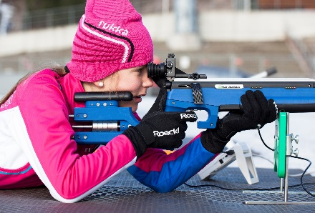
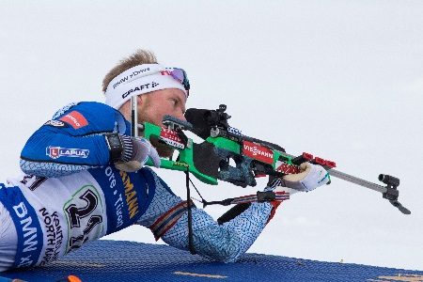
Ampumahiihto urheilulajina
Ammunnat eri ikäluokissa:
13-sarjaan asti ammunnassa saa käyttää tukea
15-sarjassa, ammunnassa käytetään käsivarsihihnaa.
Pystyammunta M/N 17 (16) sarjasta alkaen
Ampumistuki
Käsivarsihihna

Slide 6
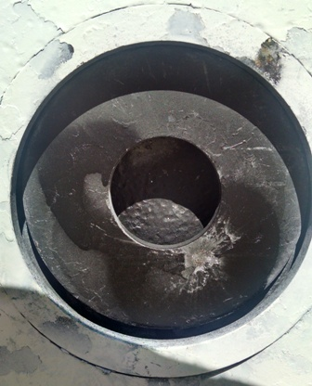

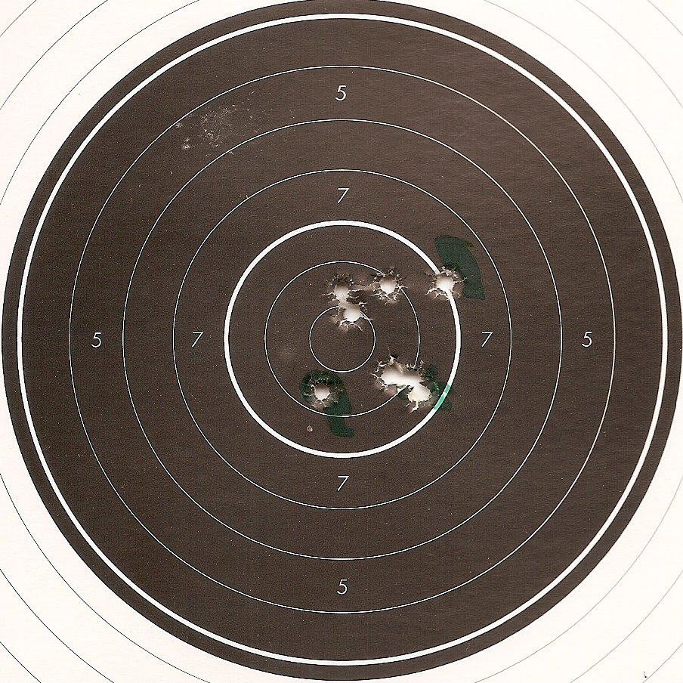
Ampumahiihtotaulu
Makuu 45 mm, pysty 115 mm
Ampumaetäisyys 50 m

Slide 7
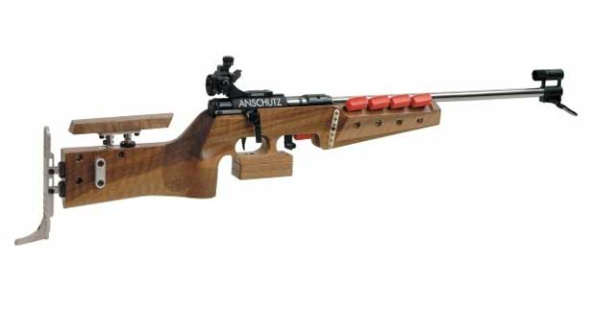
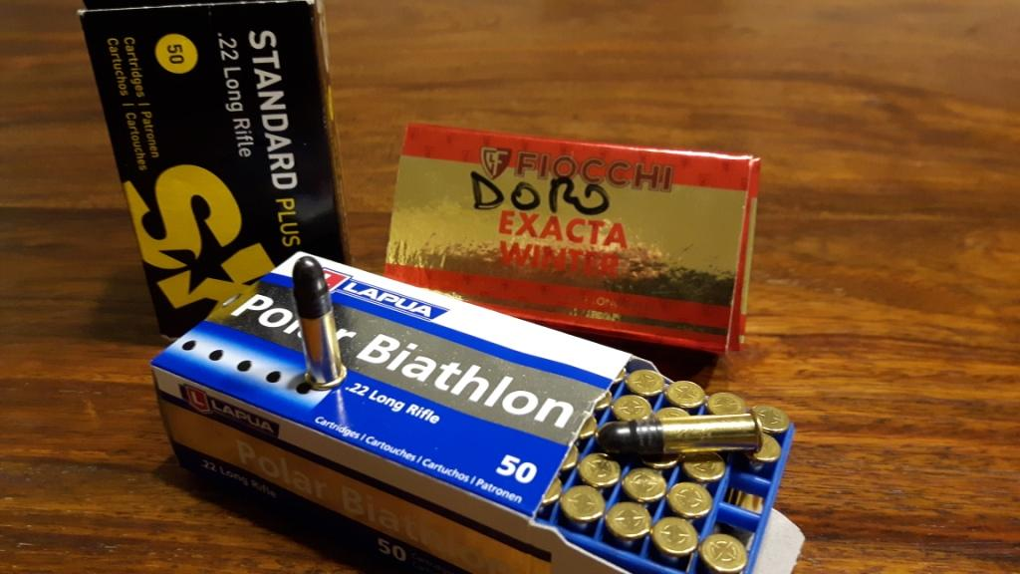
Ampumahiihtoase ja patruunat
Lippaallinen kertatuli
Kaliiperi .22 LR (5,6 mm)
Suoraveto- tai pulttilukko
Minimipaino 3,5 kg
Laukaisuvastus min 500 g
Pieni rekyyli ja laukausmelu
Patruunan lähtönopeus 315 – 325 m/s
Luodin paino n 2,5 g

Slide 8
Aseen rakenne
5
4
3
9.1
2
1
9.2
8
7
6
9
8. Etutukki, lipaskotelo
9. Perä
  9.1 Poskituki
  9.2 Perälevy
Varusteet:
Tuki- ja käsivarsihihna
Valjaat
Asepussi
Työkalut + puhd.välineet
Etutähtäin
Piippu
Lukonkehys
Lukko
Takatähtäin
Liipaisin
Lipasaukko ja lippaan salpa

Slide 9
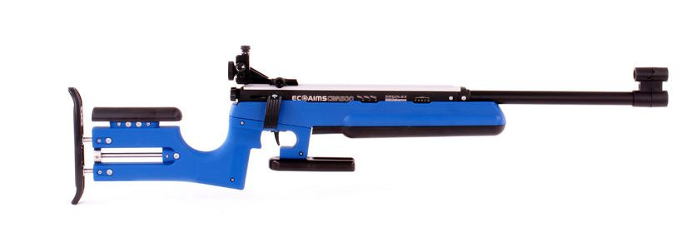
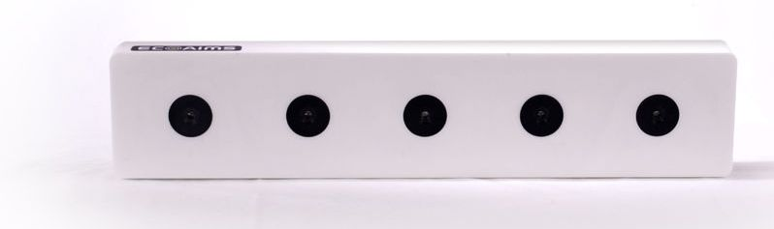
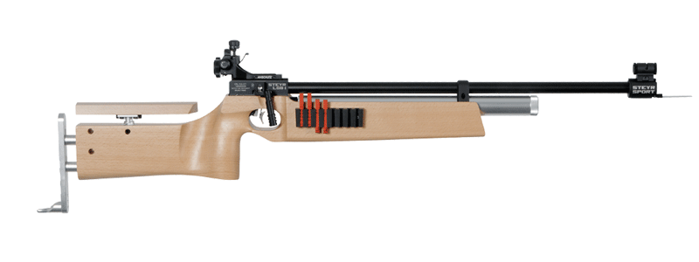
Harjoitusvälineet
EKO-ase
Ampumahiihdon harjoittelukäyttöön tehty väline
Hyviä puolia: tähtäysviiva ja analyysimahdollisuus
Helpot säätömahdollisuudet
Laukaisuharjoittelu
Ei rekyyliä
ILMAKIVÄÄRIAMMUNTA

Slide 10
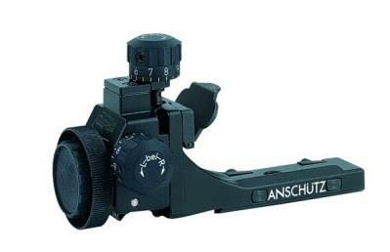
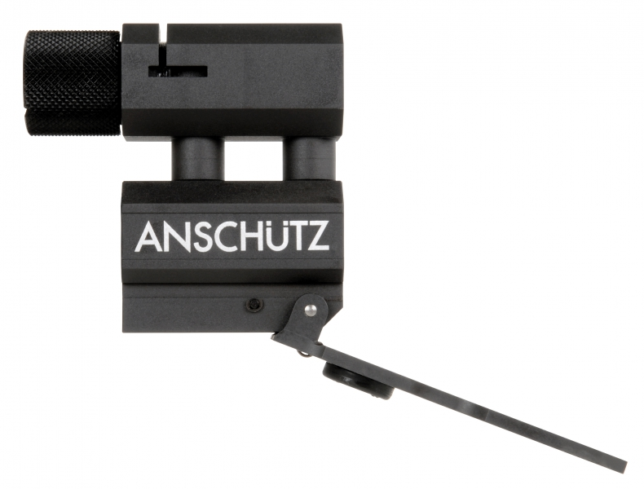

Tähtäimet
2
Takadiopteri
Korkeus säätöruuvi
Sivu säätöruuvi
Lumiläppä
Diopterin reikä 1,0 - 1,2 mm
1
4
3
Etutähtäimen rengasjyvän koko 3,2-3,5 mm

Slide 11
Tähtäimen siirrot
KORKEUSSUUNTA (Korkeusruuvi)
Osumat ylhäällä → ruuvia kiinni (myötäpäivään)
Osumat alhaalla → ruuvia auki (vastapäivään)
SIVUSUUNTA (Sivuruuvi)
Osumat oikealla → ruuvia kiinni (myötäpäivään)
Osumat vasemmalla → ruuvia auki (vastapäivään)
1 napsu = 2,5 mm taulussa

Slide 12
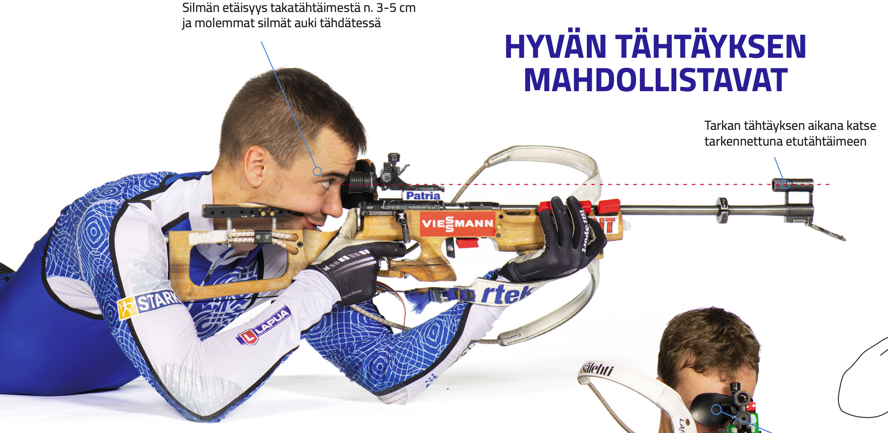
Tähtääminen

Slide 13



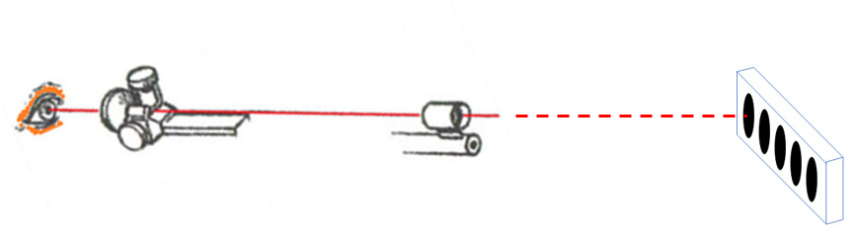
Tähtääminen
DIOPTERI
ETUTÄHTÄIN
TAULU
Katsotaan kohtisuoraan tähtäimien läpi
Molemmat silmät auki, katse tarkentuu etutähtäimeen
Haetaan oikea tähtäyskuva - liipaisu

Slide 14

Tähtääminen

Slide 15
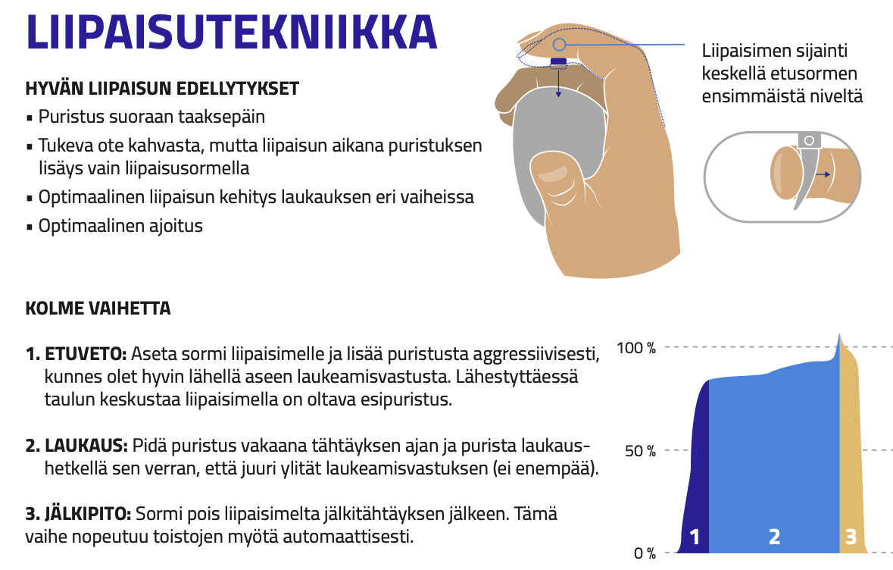

Slide 16
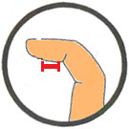


Liipaisun pääkohdat
Sormen paikka
  etusormenpään keskikohta liipaisinta vasten
Etuvedon poisto
  Otetaan liipaisimen vapaa liike pois, sormi jää paikalleen puristaen tasaisesti liipaisinta = liipaisukynnys
Tähtäinkuva
  Tarkastetaan oikea tähtäyskuva
  TÄHTÄIN SYMMETRIA

Slide 17
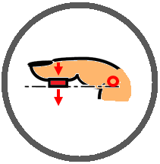
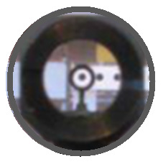
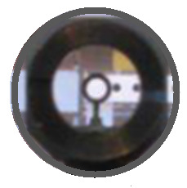
Liipaisun pääkohdat
LIIPAISU
  Puristetaan liipaisinta tasaisesti taaksepäin
JÄLKITÄHTÄHTÄYS
  Jatketaan tähtäystä aseen laukeamisen jälkeen
= JÄLKIPITO!

Slide 18
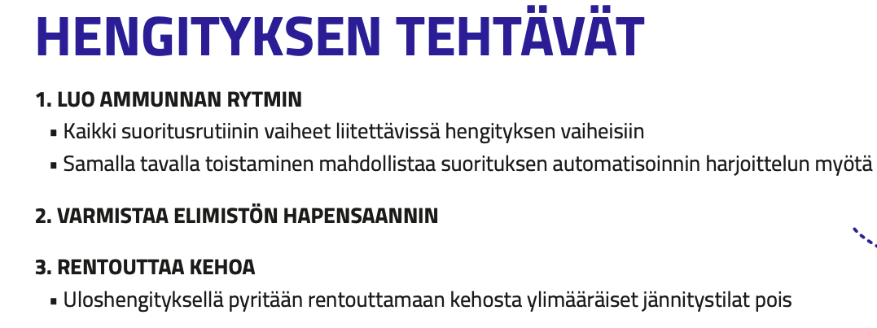
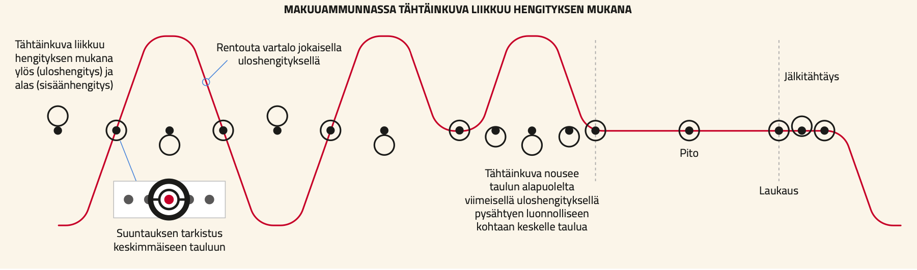
Hengitys

Slide 19
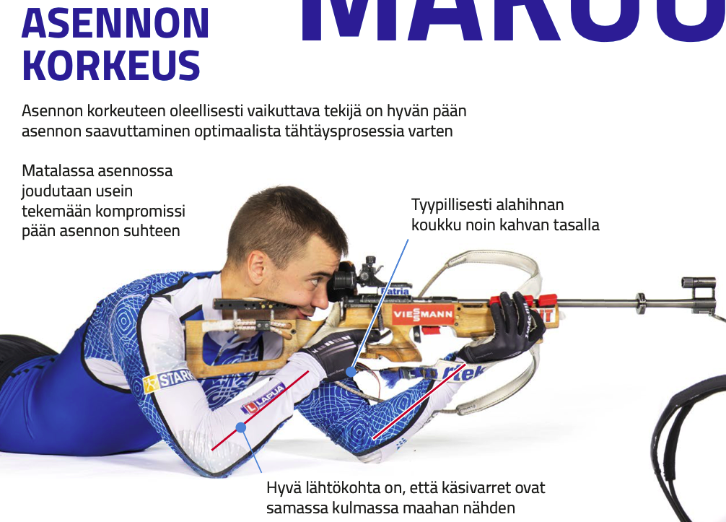
Makuuammunta asento

Slide 20
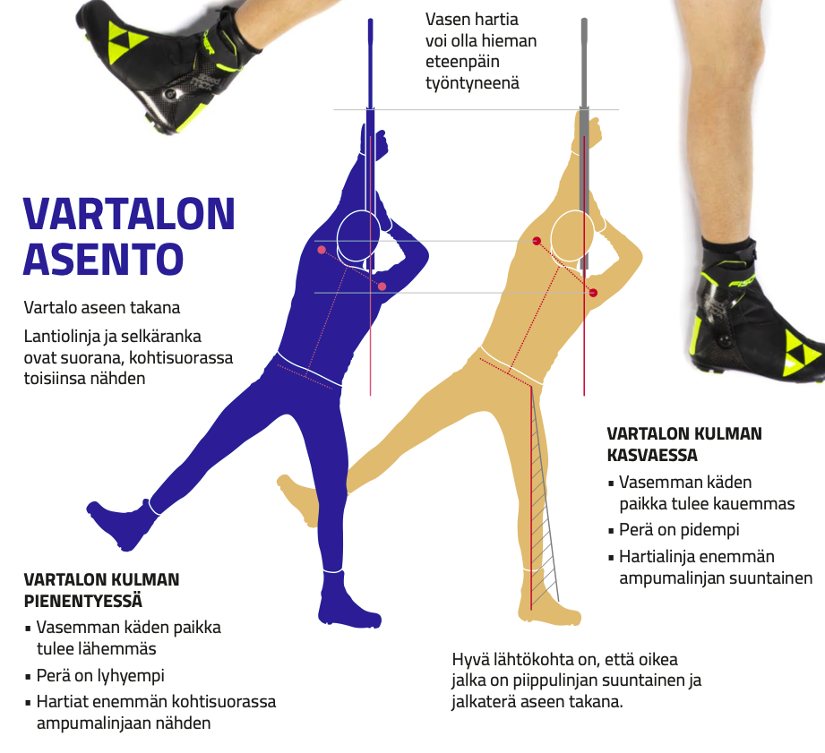
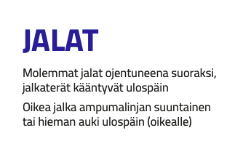
Makuuammunta asento

Slide 21
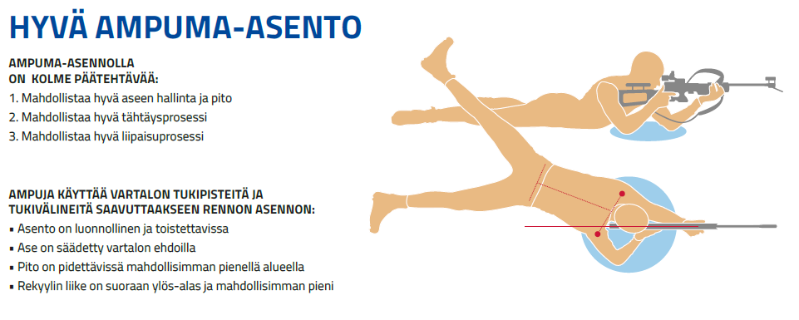
Makuuammunta asento

Slide 22
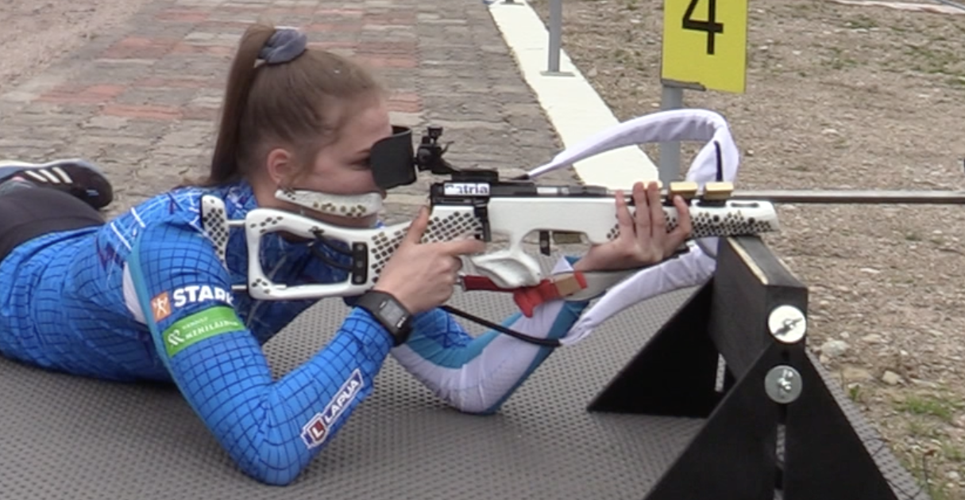
Makuuammunta asento tukea käyttäen
tuen tarkoitus on helpottaa aseen kannattelua, jolloin ampuja voi keskittyä ammunnan perusasioihin eli tähtäämiseen, hengitykseen ja liipaisuun
ampumatuen korkeus säädetään tarvittaessa siten, että se vastaa ampuma-asentoa ilman ampumatukea
Tuen mitat: korkeus min 15 cm, leveys max 7 cm
tuen lisäksi myös hihnatuen käyttö sallittu

Slide 23
Turvallisuusasiat
Ampumahiihdon säännöt on tehty takaamaan harrastamisen turvallisuus harjoituksissa, kilpailuissa ja kotona. Aseenkäsittely ja siitä huolehtiminen ovat oleellisia asioita kaikessa ampumahiihtotoiminnassa.
Turvallinen aseenkäsittely ampumahiihdossa http://bit.ly/2rK372D

Slide 24
Turvallisuusasiat
Aseen piippu osoittaa vain
  AMPUMATAULUILLE tai
  YLÖS (asetta siirrettäessä)
Häiriö – ongelmia
  ilmoitus ammunnan johtajalle, ohjaajat avustavat
Lipastaminen ja ammunta – käskystä
Tauluille siirtyminen
  Aseen lukko auki
  Aseen ja patruunoiden käsittely ehdottomasti kielletty
Toiminta ammunnan johtajan ohjeiden mukaan

Slide 25


